Slide 1
الكيمياء اللاعضوية/ المرحلة الأولى
مدرس المادة: أ.م.د. جاسم محمد صالح
أ.م.د. حيدر باقر عبد الله
المصادر: 1- الكيمياء اللاعضوية, د. عصام جرجيس سلومي
2-

Slide 2
4- نظرية بور Boher Theory
مهـد عمـل اينشـتاين الطريـق لحـل لغـز آخـر فـي الفيزيـاء وهـو انبعـاث الأطياف الذريـة. فكمـا هـو معـروف أن الأجسـام السـاخنة المتألقـة (ضـوء سـاطع) وضـوء الشـمس جميعهـا يصـدر طيفـاً مسـتمراً تـراه العيـن المجـردة (تطلـق الأجسـام السـاخنة إلـى جانـب الطيـف المسـتمر الضوئـي، طيفـاً غيـر مرئـي يسـمى طيـف تحـت الحمـراء Infrared أمـا أطياف ذرات الغـاز فهـي غيـر مسـتمرة (خطـوط مضـاءة وأخـرى داكنـة) لذلـك سـمي طيفهـا بالطيـف غيـر المسـتمر لتمييـزه عـن الأطياف المسـتمرة (الطيـف المرئـي(.
وتبين لاحقاً أن لكل عنصر طيفاً خاصاً به ، جعلتـه مناسـباً لتحديـد هويـة ذرات العناصـر المختلفـة لأنهـا تمثـل مـا يعـرف ببصمـة الإبهام (Finger Print)

Slide 3
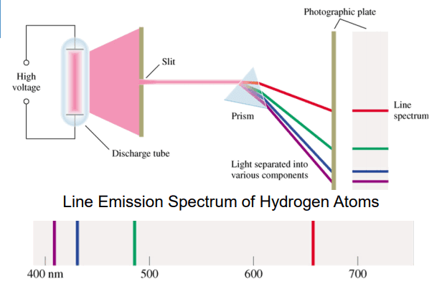
اعتمـد بـور فـي صياغـة نظريتـه الذريـة للهيدروجيـن بشـرح طيـف ذرة الهيدروجيـن معتمـداً علـى نظريـة أن بلانك الكوانتية. معتبراً أن الشــعاع الصــادر عــن الهيدروجيــن الســاخن هــو نتيجــة انتقــال داخلــي لإلكترون ذرة الهيدروجين. ويطبـق أيضـاً علـى الشـعاع الصـادر مفهـوم الوحـدات الكوانتيـة.

Slide 4
أفترض عالم الطبيعة الدانمركي نيلز بوهر 1913 أن مستويات الطاقة في الذرة ترمز إلى أغلفة تدور فيها الإلكترونات الموجودة بالذرة والإلكترون الدائر في الغلاف يكون في حالة سكون(stationary state) مادامت الذرة في حالة سكون. بمعنى أن الذرة مادامت لا تمتص طاقة أو تشع طاقة فالإلكترون في حالة ثبات في مداره. وبالتالي فإن التغير في الطاقة سواء امتصت طاقة أو حدث إشعاع فأن الالكترونات تقفز من غلاف ذو طاقة أقل إلى مدار ذو طاقة أعلى والعكس.
وأضاف بوهر على أن الالكترونات تنتقل من مستوي الطاقة الأقل E₁ إلى مستوى الطاقة آخر أعلى E₂ . وبعد فترة زمنية تعود الالكترونات إلى مدارها الأصلي وتخرج هذه الطاقة الممتصة على هيئة ضوء أو إشعاع مسببة خطوط الطيف المختلفة بحسب رقم المدار

Slide 5
استخدم بور بعض فروض رذرفورد عن تركيب الذرة وهي:
1- يوجد في مركز الذرة نواة موجبة الشحنة.
2 عدد البروتونات الموجبة داخل النواة يساوى عدد الإلكترونات السالبة التي تدور حول النواة .
3 أثناء دوران الإلكترون حول النواة تنشأ قوة طاردة مركزية ناتجة عن سرعة دوران الإلكترونات تتعادل مع قوة الجذب المركزية الناتجة من جذب النواة للإلكترونات .

Slide 6
ثم أضاف بور الفروض الآتية إلى فروض رذرفورد:
تتحرك الإلكترونات حول النواة حركة سريعة دون أن تفقد أو تكتسب أي قدر من الطاقة .
تدور الإلكترونات حول النواة في عدد من مستويات الطاقة المحددة و الثابتة و تعتبر الفراغات الموجودة بين هذه المستويات مناطق محرمة تماماً لدوران الإلكترونات فيها .
للإلكترون أثناء حركته حول النواة طاقة معينة تتوقف على بعد مستوى الطاقة عن النواة ) تزداد طاقة المستوى كلما زاد نصف قطره أي كلما ابتعد عن النواة ) و يعبر عن طاقة كل مستوى بعدد صحيح يسمى عدد الكم الرئيسي.
في الحالة المستقرة: يبقى الإلكترون في أقل مستويات الطاقة المتاحة.
في الحالة المثارة: يكتسب الإلكترون كماً من الطاقة عن طريق التسخين أو التفريغ الكهربي فينتقل مؤقتاً الى لمستوى طاقة أعلى ( يتوقف على مقدار الكم الذي اكتسبه ( ويكون الإلكترون في المستوى الأعلى في وضع غير مستقر فيعود مرة أخرى لمستواه الأصلي حيث يفقد نفس الكم من الطاقة المكتسب على هيئة إشعاع من الضوء له طول موجي و تردد مميز منتجاً طيف خطى مميز.

Slide 7
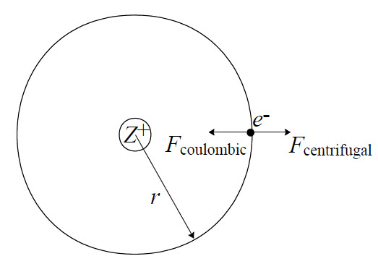
وقد أضاف بوهر افتراضاً آخر ويعرف (شرط الكم) وهو العزم الدائري (Angular Momentum) وهو أن الإلكترون يدور في غلاف ثابت يساوي عدد صحيح (n) مضروباً في h/2π حيث h ثابت بلانك.
h = 6.62607004 × 10⁻³⁴ m² kg / s
π = 22/7
العزم الدائري للإلكترون = (1) n h / 2π

Slide 8
وبما أن العزم الدائري لأي جسم يتحرك في مسار دائري = الكتلة × السرعة × نصف القطر فإن :
العزما لدائري للإلكترون = (2) m ν r
حيث m = كتلة الألكترون ، v = سرعة الألكترون
وبهذا الافتراض ومن المعادلتين (1) ، (2) أمكن حساب أماكن الخطوط الأساسية في طيف ذرة الهيدروجين
m ν r = n h / 2π (3)
ويعرف (n) بعدد الكم Quantum number ومن هذا المنطلق نجد أنه توجد علاقة تناسبية بين كل من (r,n) فكلما زادت قيمة (n) زادت قيمة r .

Slide 9
حساب نصف قطر الأغلفة وطاقة كل منهما:
عندما يدور إلكترون في مسار دائري ذات نصف قطر(r) ينتج قوتين متساويتين في المقدار وهى قوة طرد مركزية لهذا الإلكترون وقوة جذب الكتروستاتيكية بين كل من النواة والإلكترون ومنه:
قوة الجذب الالكتروستاتيكية = قوة الطرد المركزية
Z e² / r²= m ν² / r
حيث أن (Z) هي الشحنة الفعالة للنواة ومنه يمكن حساب قيمة V²
ν² = Z e² / m r (4)

Slide 10
ومن المعادلة رقم (3) التي تم استنتاجها أعلاه:
m ν r = n h / 2π
ν = n h / 2π m r
ν² = n²h² / 4π²m²r² (5)
من المعادلتين (4) ، (5) نجد أن :
Ze² / mr = n²h² / 4π²m²r²
منها يمكن حساب نصف القطر (r) من العلاقة التالية:
r = n²h² / 4π²mZe²

Slide 11
وبالتعويض عن قيمة كل من (لذرة الهايدروجين):
Z = 1 , n =1, π = 3.14 , e = 1.6 × 10⁻¹⁹ coulomb , m = 9.1 ×10⁻²⁸
نجد أن:
r = 0.529 Aº
و يسمى نصف قطر بور
ملحوظة هامة:
من معادلة حساب نصف القطر نجد أن أنصاف أقطار الأغلفة المتتابعة تساوى النسبة بين مربعات أرقامها
r¹ : r² : r³ = (1)² : (2)² : (3)³

Slide 12
حساب طاقة الإلكترون الكلية
الطاقة الكلية عبارة عن مجموعة كلا من الطاقة الحركية 1/2 mν² والطاقة الكامنة
e² / r -Z الناتجة عن قوي الجذب بين الإلكترون والبروتون وذلك بالنسبة لطاقة افتراضية تساوي الصفر عندما يكون الالكترون عديم الحركة وعلى مسافة لا نهائية عن النواة حتى تنعدم قوى التجاذب. وتتحدد الطاقة الكلية من العلاقة:
الطاقة الكلية = الطاقة الحركية + الطاقة الكامنة
E_{total} = E_{k} + E_{p}
E_{total} = 1/2 mν² + (- Ze² / r)

Slide 13
وحيث أن:
mν² = Ze² / r
E_{total} = Ze² / 2r - Ze² / r = -1/2 Ze² /r
عندما ينتقل الإلكترون من مستوى طاقة لمستوى آخر ، فإنه يطلق فوتونا (شعاع ضوء ذو طول موجة محدد مكمم). وباستخدام المعادلة الخاصة بمستويات الطاقة للهيدروجين يمكن تحديد الأطول الموجية للضوء الذي يمكن أن ينبعث من الهيدروجين.
يتم حساب الطاقة التي تنبعث من الهيدروجين بحساب الفرق بين مستويين من مستويات طاقة الهيدروجين :

Slide 14
وبالتعويض عن قيمة r = n²h² / 4π²mZe² فى المعادلة السابقة ينتج من ذلك :
ΔE = E2 – E1 = h ν
وتعني الإشارة أن طاقة ذرة الهيدروجين أقل من حاصل جمع طاقتي إلكترون وبروتون مفصولين عن بعضهما بمسافة ما لانهاية ، أي أن ذرة الهيدروجين لا تتجزأ تلقائياً.

Slide 15
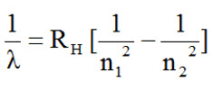
وبما أن طاقة الفوتون:
E₂ – E₁ = hC / λ
العدد الموجي = 1/λ = hc (E2-E1)
= العدد الموجي ῡ =
n₁= تعبر عن الحالة الأولية للإلكترون (أي قبل لا انطلاق و لا امتصاص للطاقة (
n₂= تعبر عن الحالة النهائية للإلكترون (أي بعد انطلاق أو امتصاص للطاقة (

Slide 16
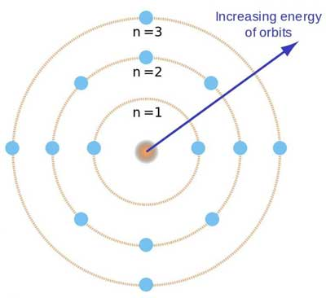
وهذه المعادلة تشبه تماماً “معادلة بالمر” وبالفعل عند حساب قيمة الثابت
/ h³C 2π²Z²e⁴m
والتي تم الحصول عليها وجد أنها نفس القيمة للثابت ريدبرج (R)

Slide 17
أن دراسـات خطـوط طيـف ذرة الهيدروجيـن وحسـابات بـور الطاقيـة المختلفـة وذلـك حسـب قيمـة n مـن 1 إلـى 4 متوافقـة مـع الطيـف المرئـي وغيـر المرئـي لـذرة الهيدروجيـن.
ΔE = hν = R_{H} (1/n₁² – 1/n₂²)
n1= تعبر عن الحالة الأولية للإلكترون (أي قبل الانطلاق والامتصاص للطاقة (
n₂ = تعبر عن الحالة النهائية للإلكترون (أي بعد انطلاق أو امتصاص للطاقة (
عندما ينبعث الفوتون فأن n₁> n₂ وعليه فإنه تكون القيمة داخل الأقواس سالبة وهذا سيؤدي إلى قيمة طاقة سالبة أى أن الطاقة تنطلق من النظام . أما عندما يتم امتصاص الطاقة n₁<n₂ يصبح الحد داخل الأقواس موجباً.

Slide 18
يتضمن طيف الانبعاث لذرة الهيدروجين مجموعات من الخطوط تقع في مناطق مختلفة من الطيف الكهرومغناطيسي تتراوح مابين منطقة فوق البنفسجي (متسلسلة ليمان ( Lyman series إلى المنطقة المرئية (متسلسلة بالمر series (Balmar والمنطقة تحت الحمراء (متسلسلة باشن Bachen وبراكت Brakett وفوند Pfound)

Slide 19
مميزات نظرية بور
فسرت النظرية الطيفية لذرة الهيدروجين تفسيراً صحيحاً أول من أدخل فكرة الكم ) الكوانتم ( في تحديد طاقة الإلكترونات فى مستويات الطاقة المختلفة .
يمكن تفسير أو تطبيق هذه الافتراضات على ذرات عناصر أخرى, أي أنه من المتوقع أن الأغلفة (الأفلاك الإلكترونية) المرادفة تكون معقدة التركيب وهي K, L , M , N ,……. والتي بينت من قبل من خطوط الطيف لذرة الهيدروجين.
أفاد بأنه يلزم لانتقال إلكترون من غلاف ذات طاقة أقل إلى غلاف آخر ذات طاقة أعلى فإنه يكتسب كمية من الطاقة أو يكتسب ذبذبات الكترومغناطيسية ذات تردد عال مكافئة لهذا المدار الجديد. وبالعكس إذا انتقل من أفلاك ذات طاقة أعلى إلى أفلاك ذات طاقة أدني فإنه يصحب ذلك انبعاث إشعاع.

Slide 20
عيوب نظرية بور
الحسابات الكمية لنظرية بور لم تعطي النتائج المرجوة في الذرات المعقدة وحتى في ذرة الهيليوم كما هو الحال في ذرة الهيدروجين.
افترض أنه يمكن تعيين كلاً من سرعة و مكان الإلكترون معاً في نفس الوقت و هذا يستحيل عملياً .
استخدام قوانين الميكانيكا العادية في تفسير دوران الإلكترون. حيث لم تظهر أن الجسيمات في الذرة لها خواص جسيميه وكذلك خواص موجية ومن هذا المنطلق باستخدام قوانين الكم أهملت قوانين بور وهي قوانين الميكانيكا العادية . حيث أمكن تقدير عزم الإلكترون، وكذلك تفسير وجود مستويات الطاقة الثابتة، كما درست أيضاً الظواهر التي تحدث في الذرة.
من الدراسات السابقة لفروض بور أن ذرة الهيدروجين ما هي إلا أفلاك مسطحة في الوقت الذي ثبت فيما بعد أن الذرة لها أبعاد ثلاث في الفراغ.
ظهر فيما بعد باستخدام ميكانيكا الكم أنه لا بد من وجود أربعة أنواع من الكم المختلفة.

